Slide 1

Analiza użytkowania rowerów w Jersey City
Mateusz Kubita

Slide 2


PYTANIE BADAWCZE 1
JAK DZIEŃ TYGODNIA WPŁYWA NA DŁUGOŚĆ WYPOŻYCZENIA ROWERU MIEJSKIEGO?
Przewidywany wynik analizy:
Wzrost zainteresowania rowerami w weekend

Slide 3
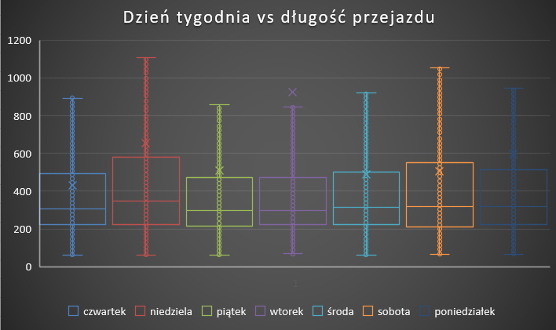
WYNIKI ANALIZY 1
Po lewej wykres box-plot przedstawiający zależność między długością wypożyczenia roweru, a danym dniem tygodnia. Wykres sporządzono z wykorzystaniem zbioru danych z miesiąca styczeń 2017 roku w mieście Jersey City.
JAK DZIEŃ TYGODNIA WPŁYWA NA DŁUGOŚĆ WYPOŻYCZENIA ROWERU MIEJSKIEGO?

Slide 4
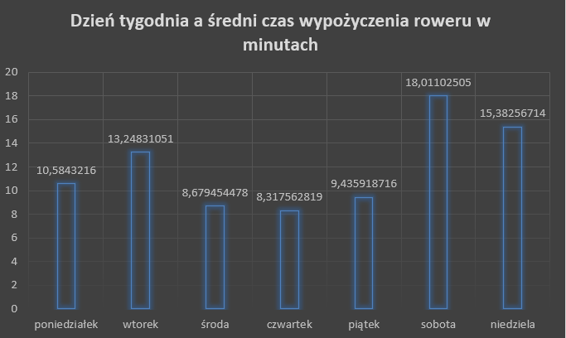
WYNIKI ANALIZY 1
Po lewej wykres słupkowy przedstawiający zależność między średnią arytmetyczną długości wypożyczenia roweru, a danym dniem tygodnia. Wykres sporządzono z wykorzystaniem zbiorów danych z następujących miesięcy: styczeń, kwiecień, lipiec, październik 2017 roku w mieście Jersey City.
JAK DZIEŃ TYGODNIA WPŁYWA NA DŁUGOŚĆ WYPOŻYCZENIA ROWERU MIEJSKIEGO?

Slide 5
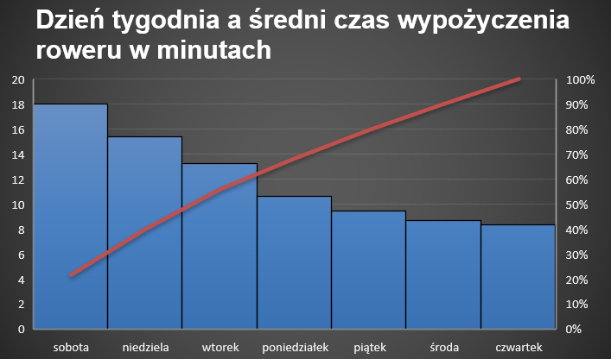

WNIOSKI Z ANALIZY I
Zgodnie z przewidywaniami wzrost zainteresowania rowerami w ciągu weekendu.
Średnia długość wypożyczenia roweru w sobotę to aż 18 minut, a w niedzielę 15 minut, gdzie dla środy jest to tylko 9 minut.
Co ciekawe, wtorek był także dniem, w którym ludzie chętnie wypożyczali rowery na nawet średnio13 minut.

Slide 6
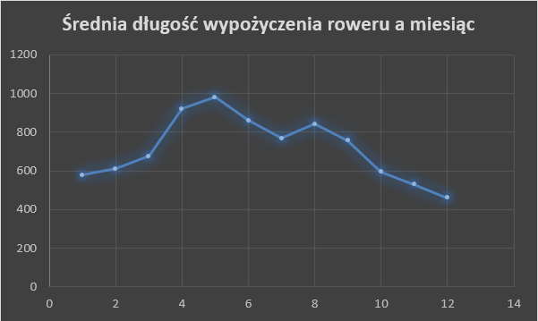
PYTANIE DODATKOWE
WYKRES MIESIAC VS DŁUGOŚĆ WYPOŻYCZENIA ROWERU
JAK PORA ROKU (MIESIĄC W ROKU) WPŁYWA NA DŁUGOŚĆ WYPOŻYCZENIA ROWERU MIEJSKIEGO?
WNIOSKI
Wykres przedstawia średni czas wypożyczenia roweru na przestrzeni roku 2017 w Jersey City.
Najdłużej ludzie jeździli w miesiącach letnich (maj, czerwiec, sierpień). Przykładowo dla maja było to aż 16 minut.
Najkrócej korzystali z roweru podczas zimowych miesięcy, co jest dość intuicyjne i przewidywalne. Dla grudnia średnia ta wynosiła tylko 7 minut.

Slide 7
PYTANIE BADAWCZE 1I
CZY PORA ROKU MA WPŁYW NA PROPORCJE MĘŻCZYZN I KOBIET PODRÓŻUJĄCYCH ROWERAMI?
Przewidywany wynik analizy:
Procentowy wzrost ilości kobiet latem oraz wiosną

Slide 8
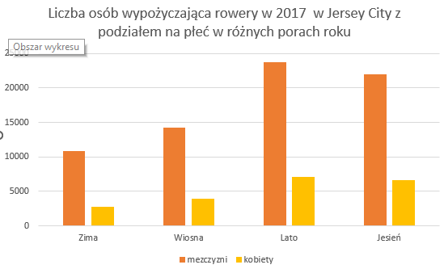
PRZEPROWADZENIE ANALIZY II
PRZEPROWADZENIE ANALIZY NA DANYCH Z JERSEY CITY Z 2017 ROKU

Slide 9
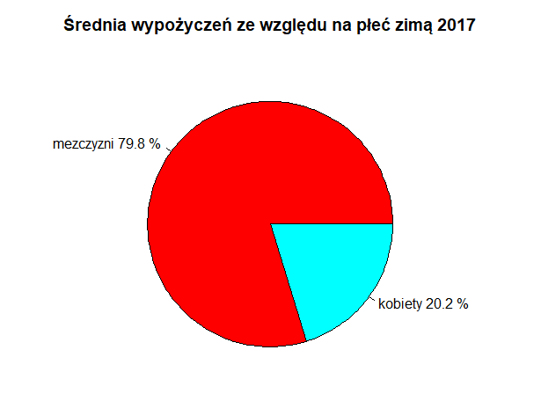
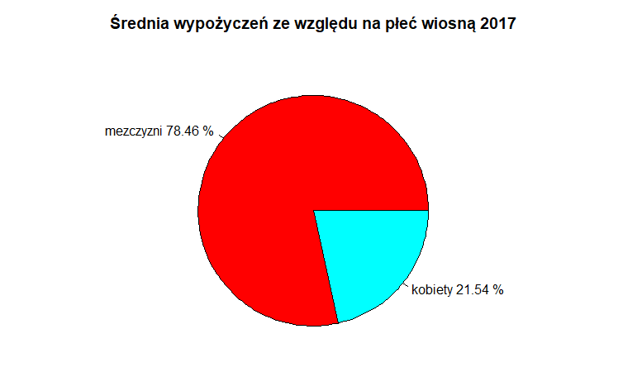
ANALIZA II
ZBADANIE PROPORCJI W POSZCZEGÓLNYCH PORACH ROKU

Slide 10
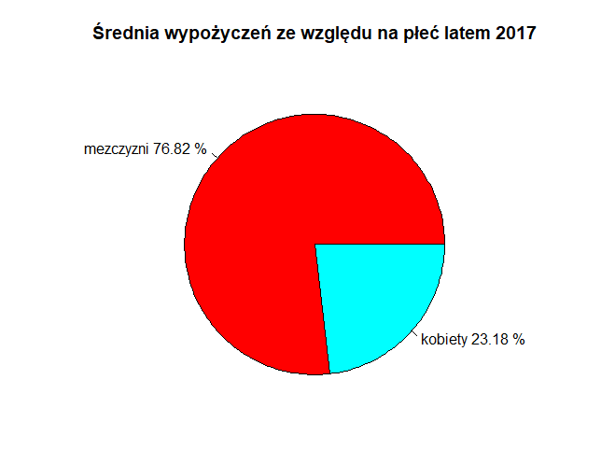
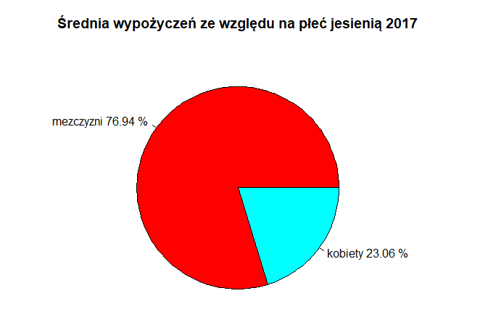
ANALIZA II
ZBADANIE PROPORCJI W POSZCZEGÓLNYCH PORACH ROKU

Slide 11
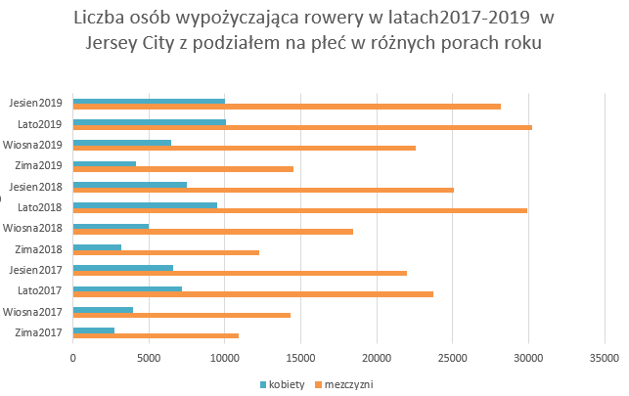
WIĘKSZA ANALIZA II
W WYNIKU BRAKU ZADOWOLENIA Z REZULTATÓW PIERWSZEJ ANALIZY, ZBADAMY DANE Z 3 LAT TJ. 2017, 2018, 2019 W JERSEY CITY.

Slide 12
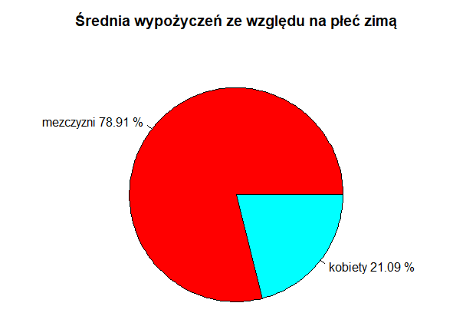
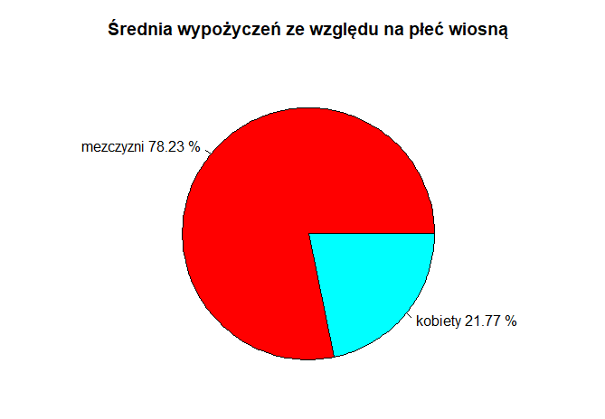
WIĘKSZA ANALIZA II
ZBADANIE PROPORCJI W POSZCZEGÓLNYCH PORACH ROKU NA PRZESTRZENI 3 LAT

Slide 13
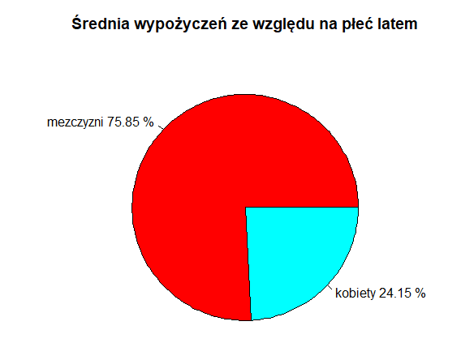
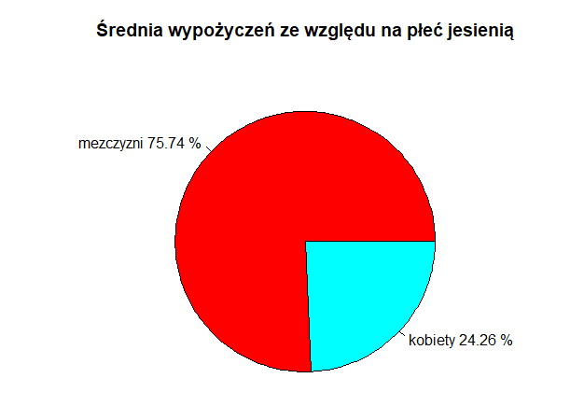
WIĘKSZA ANALIZA II
ZBADANIE PROPORCJI W POSZCZEGÓLNYCH PORACH ROKU NA PRZESTRZENI 3 LAT

Slide 14

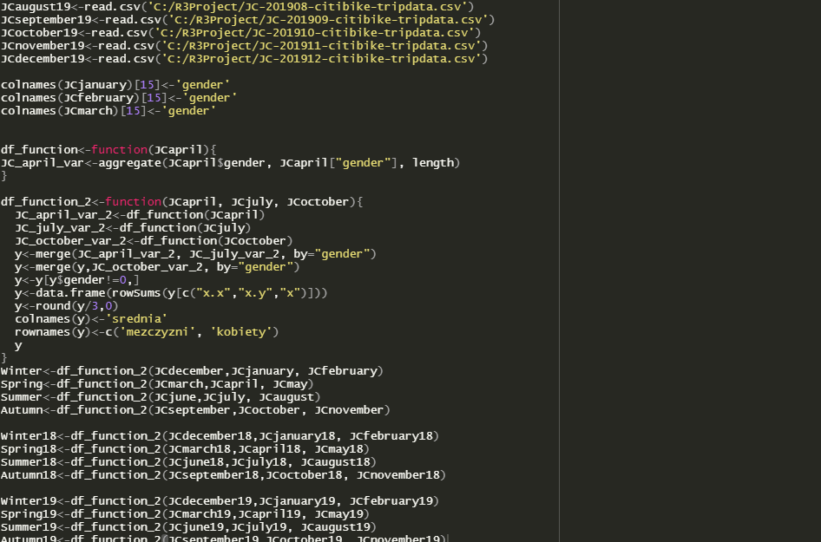
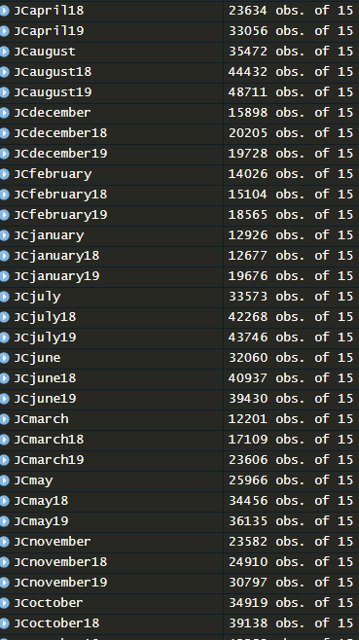
WNIOSKI Z ANALIZY II
PORA ROKU MA (NIEWIELKI) WPŁYW NA PROPORCJE WYPOŻYCZEŃ ROWERÓW W ZALEŻNOŚCI OD PŁCI
WBREW OCZEKIWANIOM, TO LATO I JESIEŃ SĄ PORAMI ROKU, W KTÓRYCH PROCENT KOBIET JEŻDZĄCYCH NA ROWERACH ROŚNIE

